Slide 1
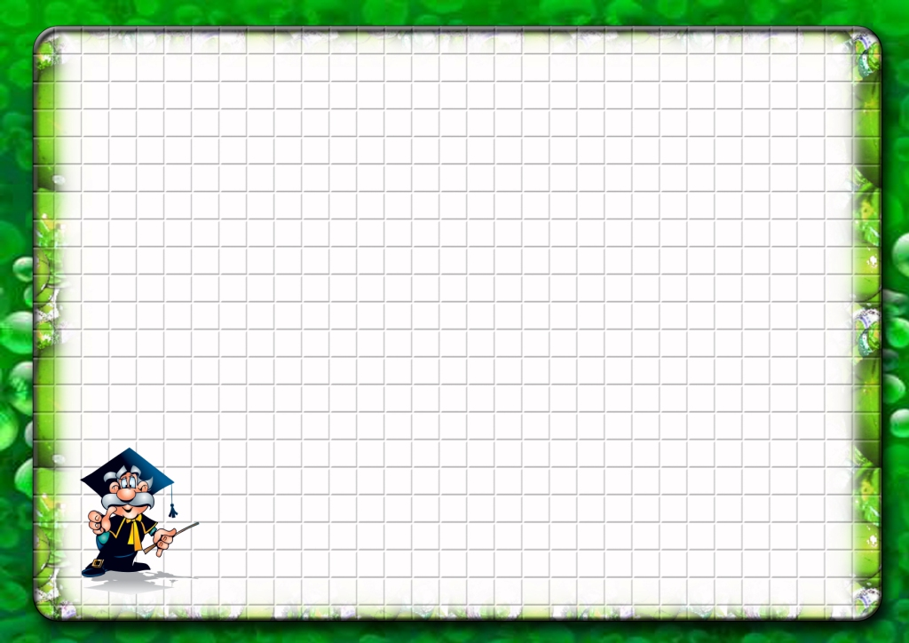
Математика
1 клас
Лічба предметів. Порівняння предметів за кількістю. Орієнтування в просторі та на площині.
Корсун Алла Сергіївна,
вчитель початкових класів
Софіївської загальноосвітня
школа І-ІІ ступенів
Черкаської районної ради
Черкаської області

Slide 2
Девіз уроку
Щоб вести кораблі,
Щоб у небо злітати,
Треба твердо, як слід
Математику знати.
Щоб успішно працювала автоматика,
Безперечно, знадобиться математика.
І щоб рухались верстати,
І щоб гроші рахувати,
Продавати й купувати,
Треба добре її знати!

Slide 3
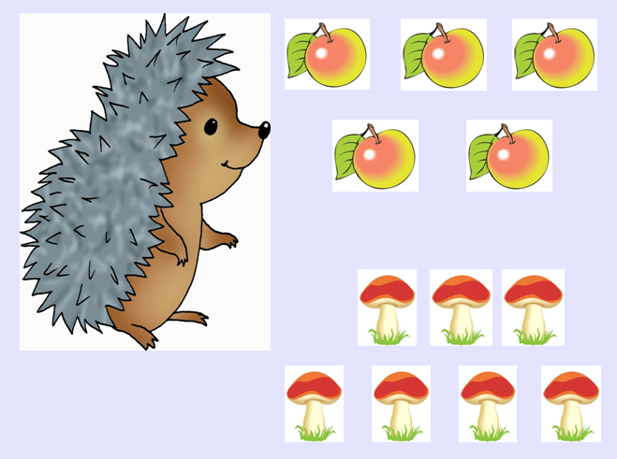
Усна лічба
Будь уважний і скажи скільки яблучок знайшов їжачок?
А скільки грибочків?

Slide 4
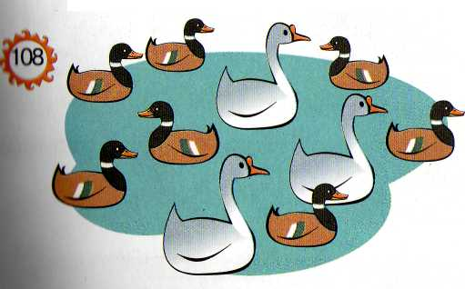
Скільки качечок?
Скільки гусей?
Кого більше?

Slide 5
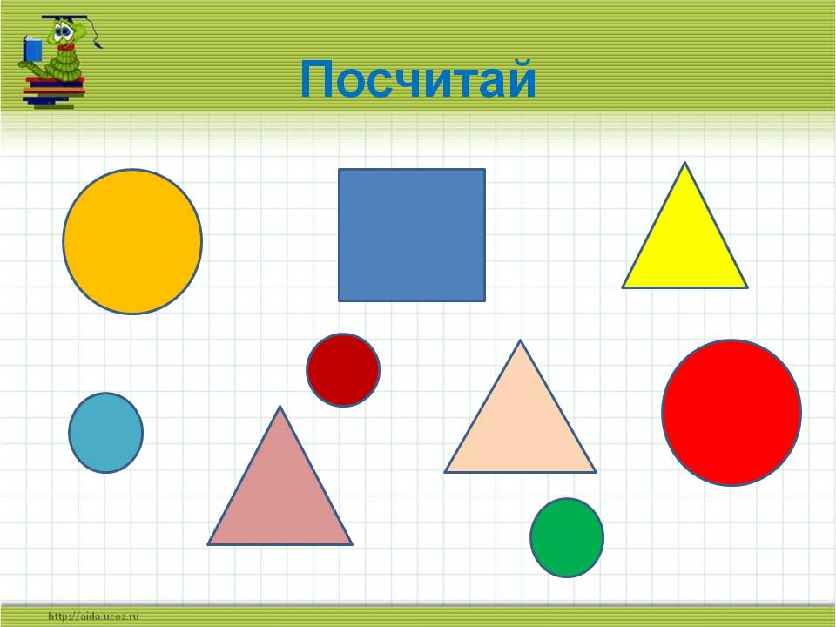
Скільки фігур на малюнку?
Скільки фігур з трьома кутами?
Скільки фігур круглої форми?
Яких фігур найбільше?

Slide 6
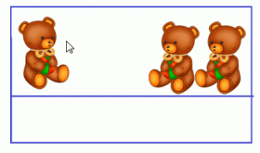
Скільки ведмедиків зліва?
Скільки справа?
Скільки разом?

Slide 7
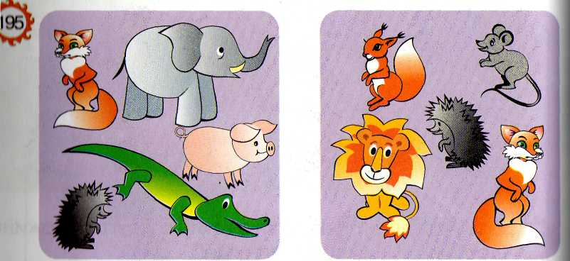
Скільки тваринок на малюнку зліва?
Скільки на малюнку справа?
На якій з картинок тваринок більше?
Які тваринки є на обох малюнках?

Slide 8
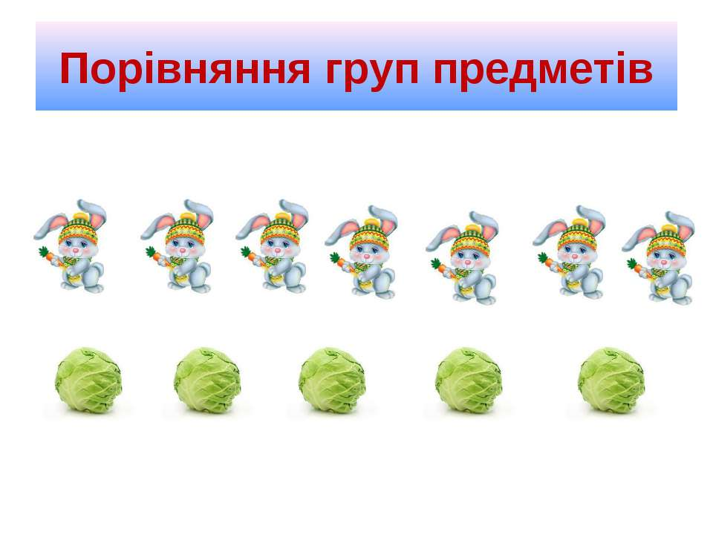
Скільки зайчиків на малюнку?
Скільки капустин?
Скільком зайченятам не вистачить капусти?

Slide 9
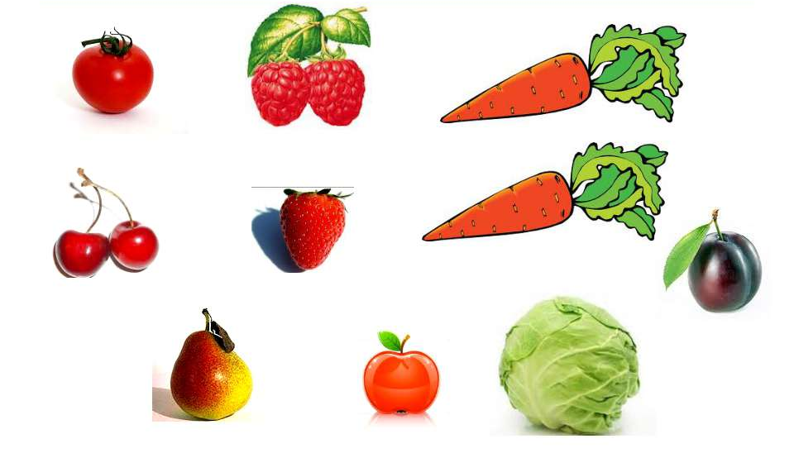
Що зображено на малюнку?
На які дві групи можна їх розділити?
Більше овочів чи фруктів?

Slide 10
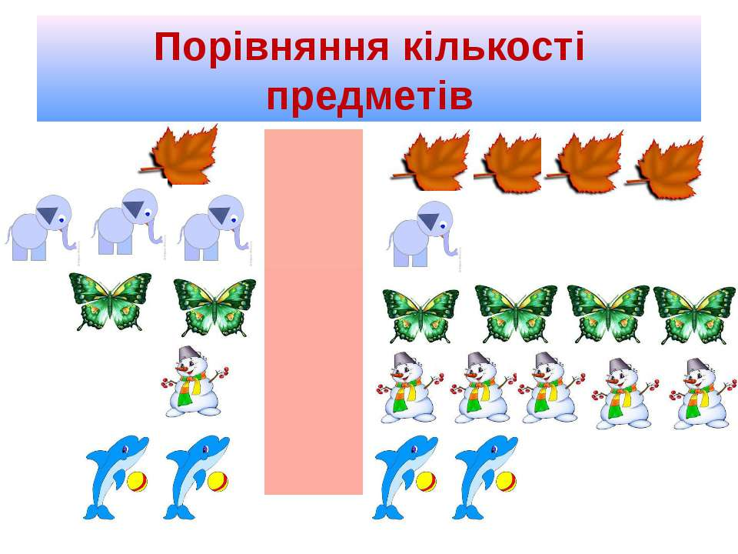
Порівняйте кількість предметів зліва і справа.

Slide 11
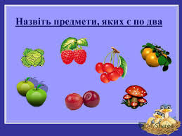
Назвіть предмети, яких є по два.

Slide 12

Задачі для кмітливих
В клас зайшов Мишко,
А за ним Петько,
А за ним Марина,
Потім ще Ярина,
А за нею Гнат.
Скільки всіх малят?

Slide 13

Півень залетів на тин,
А там півник ще один.
Скільки півників усіх?
Полічіть-но швидше їх.

Slide 14

Три веселі киці грались на травиці.
Песик теж до них прибіг.
Скільки котиків усіх?

Slide 15

Дякую за працю на уроці!

Slide 16
Список використаних джерел:
Література:
Навчальні програми. 1 клас: методичні рекомендації щодо організації навчально-виховного процесу в 2016-2017 навчальному році. – Х: Вид-во «Ранок», 2016. – 160 с.
М.В.Богданович, Г.П.Лишенко, Математика : підруч. для 1 кл./ К.: “Генеза”, 2012
М.О.Володарська, Пілаєва О.М., Математика 1 кл.: посібник для вчителя/ Х.: “Основа” , 2014
Інтернет – ресурси:
https://yandex.ua
http://zubrila.com
http://posibnyk.com

